Slide 1

Trabalho Computacional
Programa de Pós-Graduação em
Engenharia Elétrica e de Computação
Sistemas de Comunicações Móveis I
Brena Kelly Sousa Lima
Jair Alves de Carvalho
João Rafael Barbosa de Araújo
03 de Dezembro de 2018

Slide 2
Sumário
Modelagem do sistema
Antenas
Usuários
PathLoss
SNIR
Capacidade
Resultados e Conclusões individuais
Cenário 1
Cenário 2
Cenário 3
Cenário 4
Conclusões finais

Slide 3
Modelagem do Sistema

Slide 4
Modelagem do Sistema - Antenas
São posicionadas duas antenas chamadas de antena Macro e antenna Pico.
Suas especificações estão descritas na tabela ao lado.
Macro | Pico
Potência (db) | 10
Raio (m) | 2000
posição x | 0
posição y | 0
Potência (db) | -7
Raio (m) | 300
posição x | 1700
posição y | 0

Slide 5
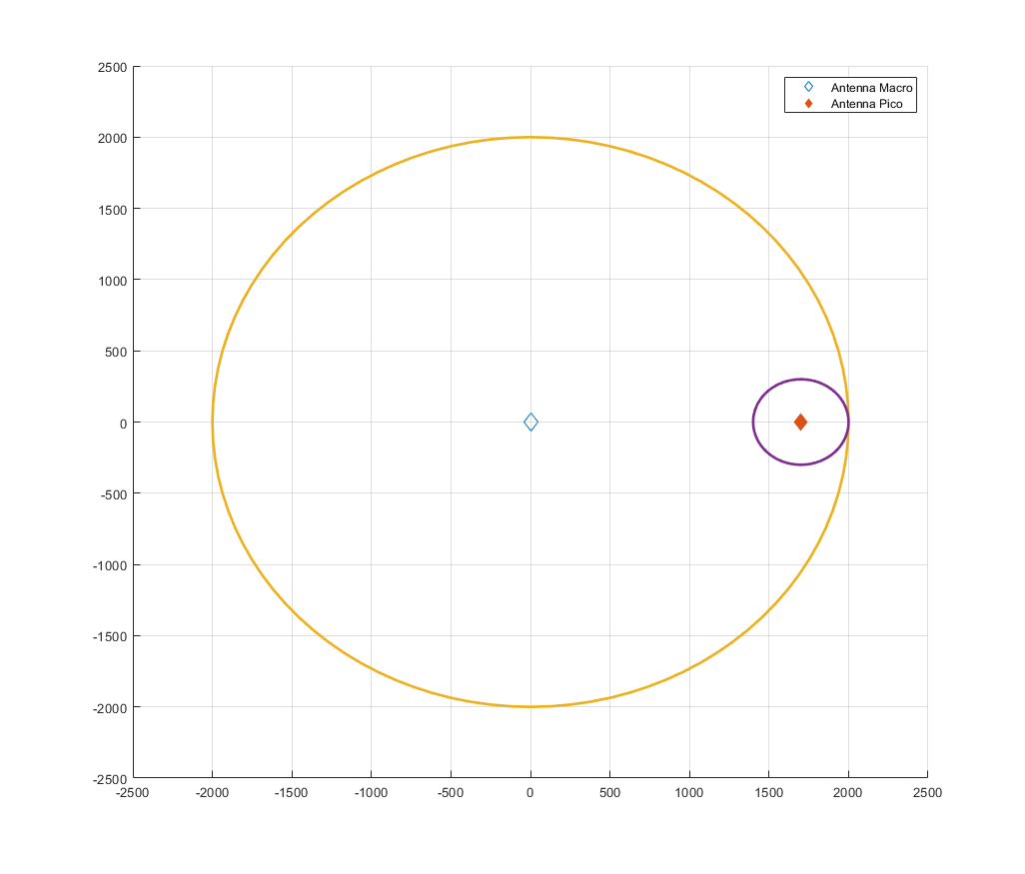
Modelagem do Sistema - Antenas

Slide 6
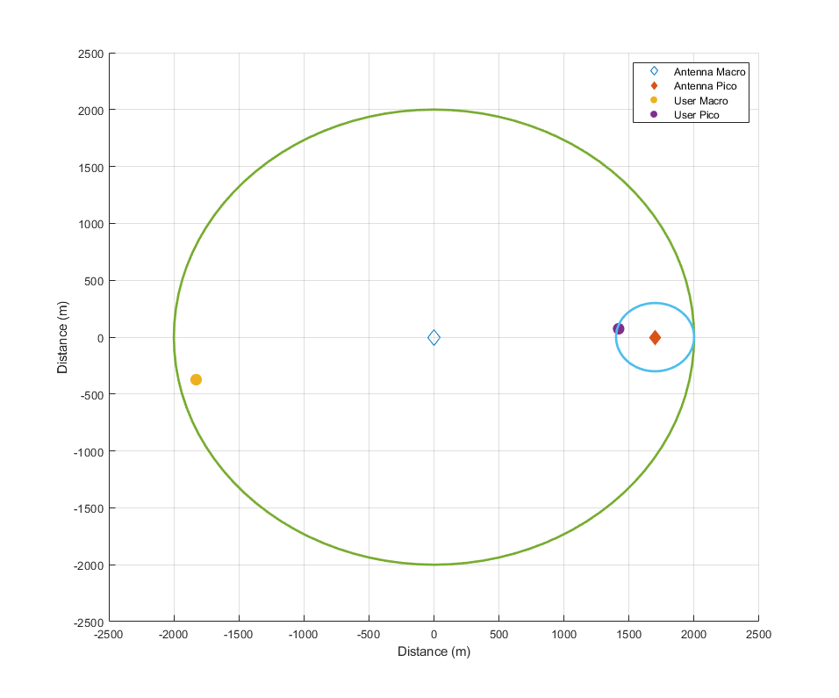
Modelagem do Sistema - Usuários
Os usuários serão distribuídos de forma aleatória e uniforme. Cada antena terá um usuário dentro da sua área de cobertura e eles serão uniformemente distribuídos durante as simulações de Monte Carlo.

Slide 7
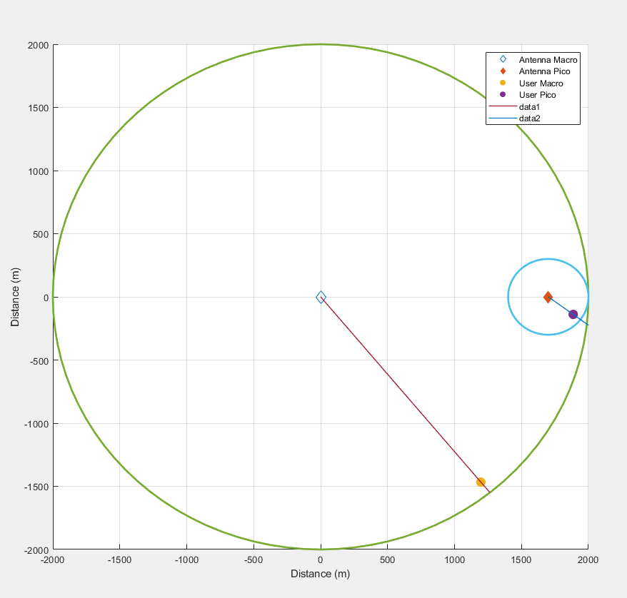

Modelagem do Sistema - Perda de percurso
A perda de percurso foi modelada utilizando

Slide 8
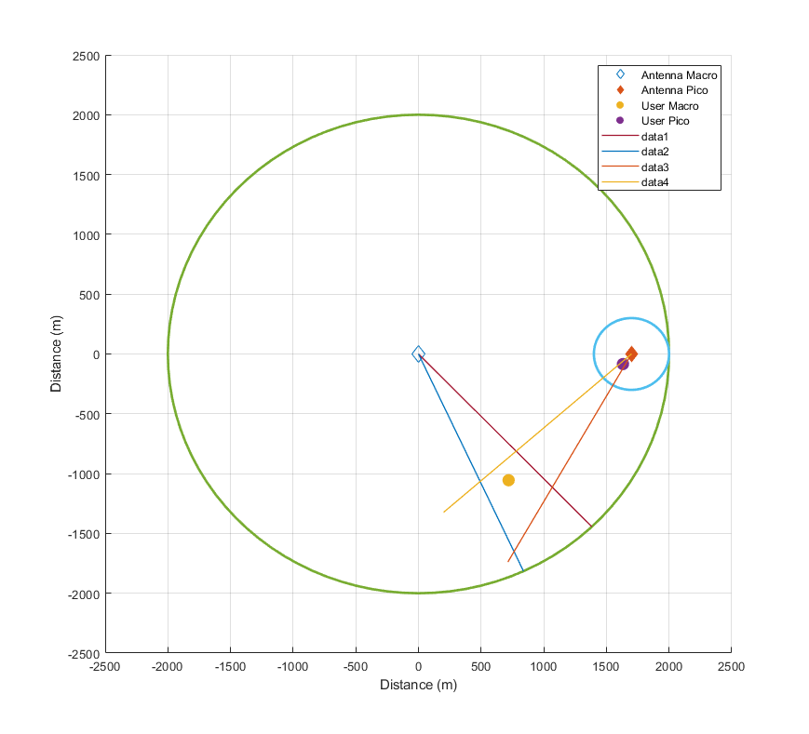
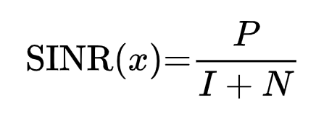
Modelagem do Sistema - Signal to Interference ratio (SINR)
A razão interferência ruído é dada pela formulação abaixo
Notes:
Autofalante produzindo audio a 80 db. Se eu colocar dois auto falantes… isso quer dizer que a potência se torna 160db? Claro que não. Soma linear

Slide 9

Modelagem do Sistema - Capacidade (Taxa)
A capacidade (taxa) do sistema foi modelada pela expressão de Shannon modificada:
μ | Variável
T (s) | 0,001
⍺ | 0,9
ꞵ | 1,1
B (Hz) | 5.000.000

Slide 10
Resultados e conclusões

Slide 11
Simulações de Monte Carlo
As simulações de Monte Carlo seguiram o seguinte fluxo:
posicione dois usuários no sistema de acordo com o modelo apresentado;
assuma que as ERBs macro e pico transmitem informações durante um intervalo T de acordo com os 4 esquemas apresentados;
calcule suas respectivas taxas obtidas e as armazene;
O processo foi repetido 10.000 para cada conjunto de variáveis. Onde cada cenário foi simulado 18 vezes (variando suas respectivas variáveis)

Slide 12
Cenário 1
Tanto a ERB macro como a pico transmitem para seus usuários ao mesmo tempo e no mesmo recurso em frequência.
Portanto, durante um intervalo de tempo T as duas ERBs realizam transmissão simultaneamente.

Slide 13
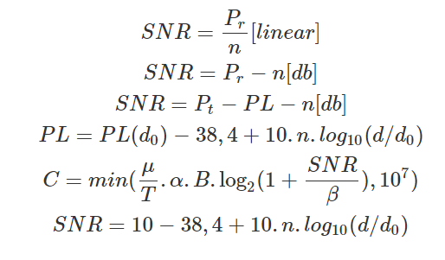
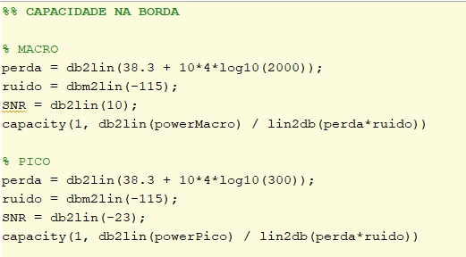
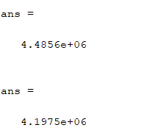
Cenário 1 (Resultados)
Supondo um cenário sem interferência vemos que a taxa na borda é similar.

Slide 14
Cenário 1 (Resultados)
Supondo um cenário sem interferência vemos que a taxa na borda é similar.

Slide 15
Cenário 1 (Resultados)
Assim, podemos esperar em que um cenário onde fosse analisado os usuários de forma independente do ruído a CDF de suas taxas fossem bem parecidas. O cenário que há interferência entre as antenas apresentou resultados similares.
Acreditamos que seja devido a grande área disponível para a antena Macro que acaba gerando poucos casos o usuário Macro esteja próximo o suficiente da antena Pico para uma interferência significativa.

Slide 16
Cenário 2
A ERB macro e pico utilizam o mesmo recurso na frequência mas em tempos diferentes.
Portanto, em um intervalo T, a ERB macro transmite durante o tempo ε ≤ T e a ERB pico transmite durante o próximo intervalo de tempo T - ε

Slide 17
Cenário 2 (Resultados)
Havendo multiplexação temporal faz com que não haja interferência. Dessa forma, baseado no resultado do cenário 1 podemos inferir que a antena que tiver maior tempo de transmissão terá maior taxa, como é mostrado no gráfico ao lado.

Slide 18
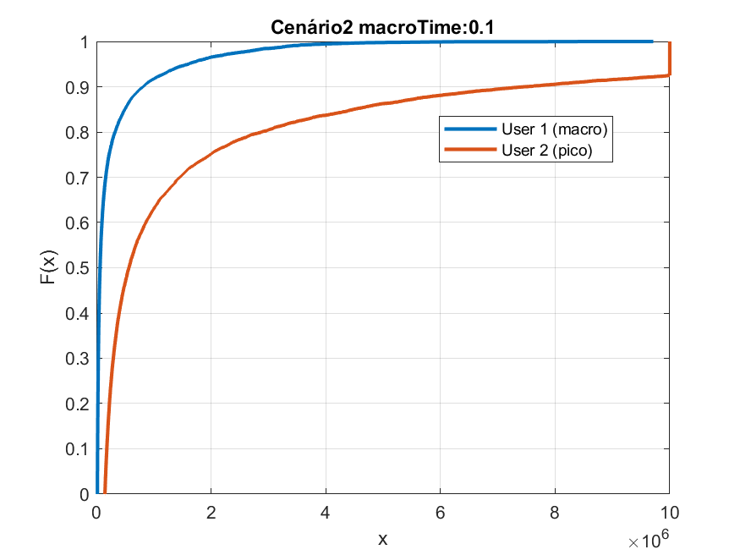
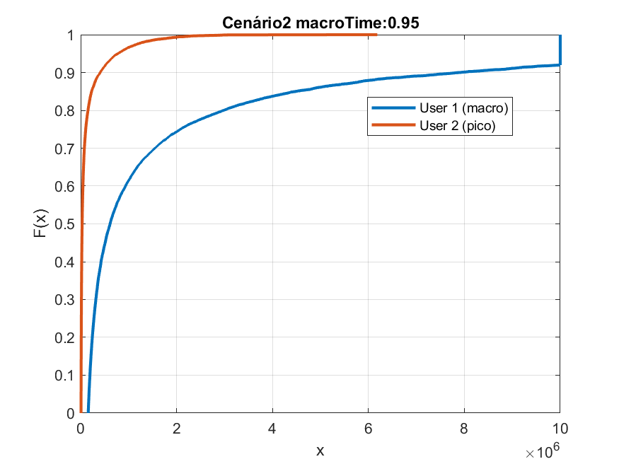
Cenário 2 (Resultados)

Slide 19
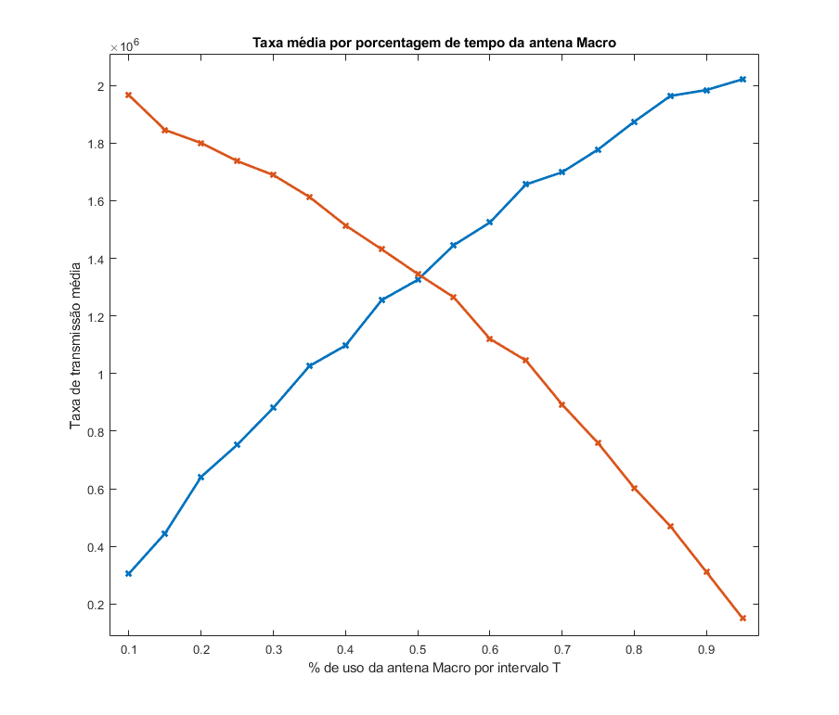
Cenário 2 (Resultados)
Uma outra forma de observar os dados é mostrando as médias de taxa por intervalo de tempo disponível para a antena Macro.

Slide 20
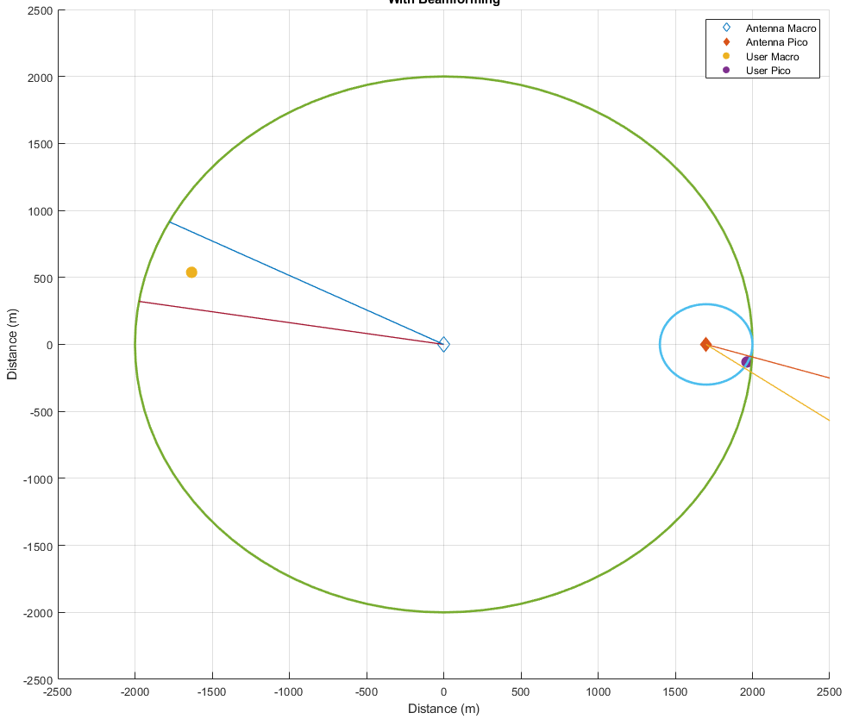
Cenário 3
A ERB macro e pico são equipadas com múltiplas antenas e são capazes de realizar formatação de feixe (beamforming) no azimute.
O feixe que parte da ERB macro e pico tem um ângulo de Θ (em graus) e ganho linear de min(20, 360/Θ).
Tanto a ERB macro como a pico reusam os mesmos recursos de frequência durante todo intervalo de tempo T.

Slide 21
Cenário 3 (Resultados)
Nesse cenário além de considerar a interferência entre as transmissões, nós também alteramos o ângulo do feixe de transmissão.
É esperado que quanto mais o ângulo se aproxima de 360 graus, mais próximo o sistema fica do cenário 1. Que é o que podemos observar nos resultados.

Slide 22
Cenário 3 (Resultados)
Pode se observar também que o ganho inserido pela formatação de feixe aumentou a capacidade do sistema significativamente.
A expressão de Shannon é saturada na maioria dos experimentos, causando uma ALTA TAXA para os usuários, mesmo levando em consideração a interferência.

Slide 23
Cenário 4
As ERBs macro e pico colaboram entre si para realizar a transmissão para seus terminais.
Durante o tempo ε ≤ T as duas ERBs transmitem coerentemente para o terminal macro e durante o próximo intervalo de tempo T - ε as duas ERBs transmitem coerentemente para o terminal pico.
Assuma que devido a transmissão coerente, as potências recebidas podem ser somadas em uma única potência desejada

Slide 24
Cenário 4 (Resultados)
Vimos que no cenário 1 a interferência não afetou de maneira muito significativa o sistema.
Aqui espera-se que os resultados sejam melhores que no cenário 1, já que as antenas estão contribuindo de maneira construtiva durante o tempo de transmissão. Porém, de maneira não tão impactante na taxa, já que como interferentes não mostraram grandes mudanças.

Slide 25
Cenário 4 (Resultados)
Para o cenário 4 é esperado um resultado similar (marginalmente melhor) ao cenário 1.
Vimos que no cenário 1 a interferência não afetou de maneira muito significativa o sistema, logo, espera-se que sua influência positiva também não será tão significativa.
Como foi mostrado nos resultados.

Slide 26
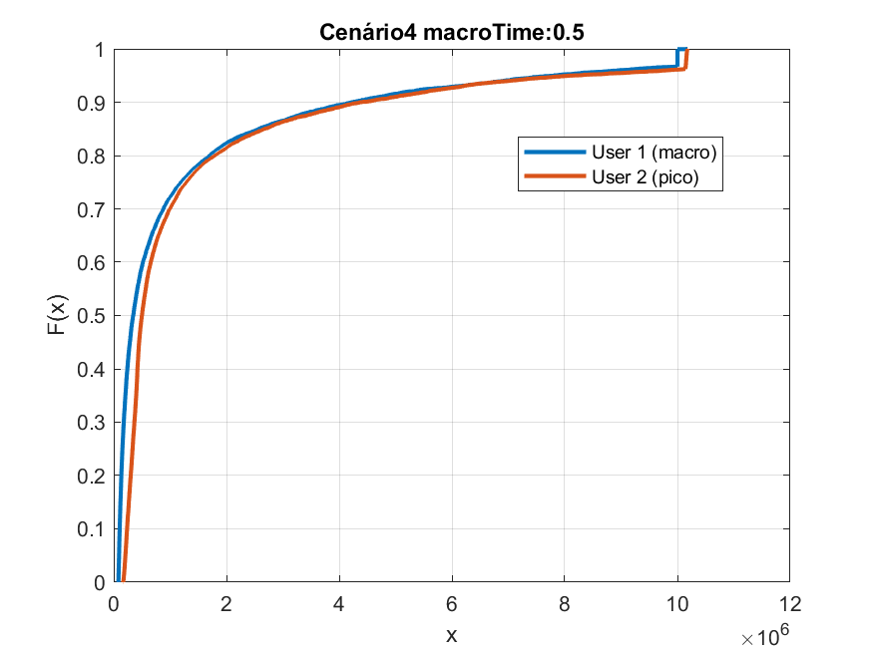
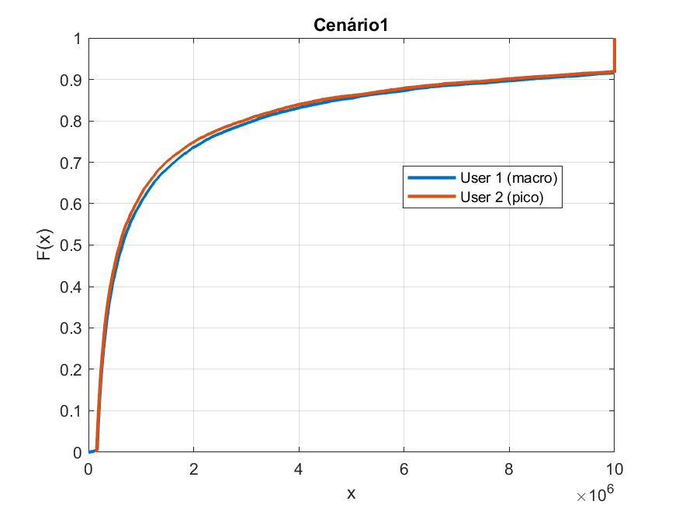
Cenário 4 (Resultados)

Slide 27
Conclusões finais
Dos diferentes cenários apresentados, o que mostrou melhores resultados foi o cenário 3, conseguindo taxas muito altas para ângulos pequenos na formatação de feixe (onde o ganho se tornava bastante significativo).
Os outros cenários tiveram resultados similares, alguns deles favorecendo um usuário através do controle do tempo de transmissão por usuário. Porém os efeitos interferentes não se mostraram significativos para os cenários apresentados.

Slide 28
Obrigado
rafael.acurcio@gmail.com
breenaliima10@gmail.com
jair.alves.carvalho@gmail.com

